Slide 1
مایکوتوکسیکوزها (Mycotoxicoses)

Slide 2
نکات کلیدی
مسمومیت‌های حاد یا مزمنی که در نتیجه تماس با خوراک یا بستر آلوده به سمومی ایجاد می‌شوند که هنگام رشد انواع قارچ‌های ساپروفیت یا فیتوپاتوژن روی غلات، یونجه، کاه، مراتع یا سایر علوفه‌ها
برخی از مسمومیت‌های شایع در حیوانات شامل آفلاتوکسیکوز، سمیت اوکراتوکسین، ارگوتیسم، اگزمای صورت، لوپینوزیس میکوتوکسیک، مسمومیت با تریکوتسین، مایکوتوکسین‌های ترمورژنیک و تلوتلو خوردن رای‌گراس
علت بیماری‌های مایکوتوکسیکی ممکن است بلافاصله شناسایی نشود.
بیماری‌های مایکوتوکسیکی از یک حیوان به حیوان دیگر منتقل نمی‌شوند.
بروز این بیماری‌ها اغلب فصلی است، زیرا شرایط خاص اقلیمی ممکن است رشد قارچ و تولید سم را تسهیل کند.
بیماری‌های مایکوتوکسیکی ممکن است ارتباط مشخصی با یک نوع خوراک خاص داشته باشند.
وجود تعداد زیاد قارچ یا اسپورهای آن‌ها در بررسی خوراک الزاماً نشان‌دهنده تولید سم نیست. با این حال، نبود کپک نیز مایکوتوکسیکوز را رد نمی‌کند، زیرا شرایط نگهداری یا فرآوری خوراک (مانند تیمار اسیدی یا پلت کردن با حرارت بالا) می‌تواند کپک را از بین ببرد، در حالی که مایکوتوکسین مقاوم به حرارت باقی می‌ماند.
آفلاتوکسیکوز در بسیاری از نقاط جهان رخ می‌دهد و طیور در حال رشد (به‌ویژه جوجه‌اردک‌ها و بوقلمون‌ها)، گوساله‌ها و سگ‌ها را درگیر می‌کند.
گاو، گوسفند و بز بالغ نسبت به شکل حاد بیماری مقاوم‌تر هستند، اما در صورت مصرف طولانی‌مدت جیره‌های سمی، مستعد بیماری خواهند بود.
درمان با داروها یا آنتی‌بیوتیک‌ها تأثیر چندانی بر سیر بیماری ندارد.

Slide 3
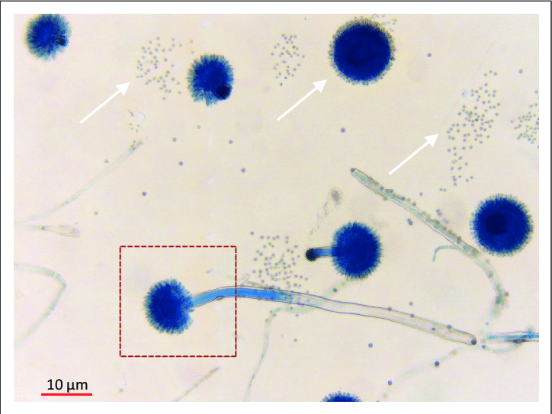
آفلاتوکسیکوز (Aflatoxicosis)
آفلاتوکسیکوز توسط آفلاتوکسین‌ها ایجاد می‌شود که متابولیت‌های سمی تولیدشده عمدتاً توسط برخی سویه‌های
  Aspergillus flavus
  A. parasiticus
  A. nomius و A. niger
در یا روی مواد غذایی و خوراک دام مانند بادام‌زمینی، سویا، ذرت و سایر غلات، چه در مزرعه و چه در زمان انبارداری
چهار آفلاتوکسین اصلی B1، B2، G1 و G2 هستند و علاوه بر آن دو فرآورده متابولیکی دیگر یعنی M1 و M2 نیز وجود دارند که به عنوان آلاینده مستقیم مواد غذایی و خوراک از اهمیت برخوردار هستند.

Slide 4
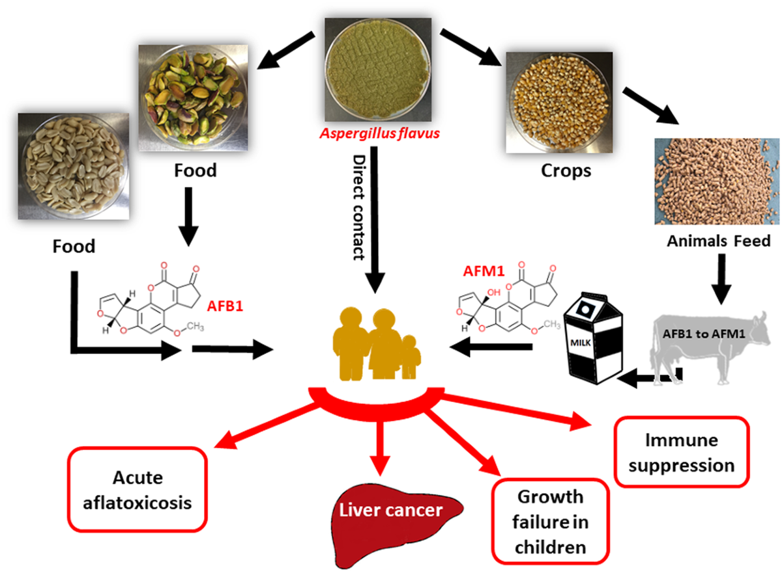
سمیت (Toxicity)
در بسیاری از مناطق جهان
طیور در حال رشد (به‌ویژه جوجه‌اردک‌ها و بوقلمون‌ها)، گوساله‌ها و سگ‌‌ها
پاسخ سمی و بروز بیماری در پستانداران و طیور بسته به گونه، جنس، سن و وضعیت تغذیه‌ای، مدت زمان مصرف و میزان آفلاتوکسین موجود در جیره
«مسمومیت با ذرت کپک‌زده»، «سندرم خونریزی‌دهنده طیور» و «مسمومیت با آسپرژیلوس»
کبد مهم‌ترین عضو درگیر
مقادیر بالای آفلاتوکسین‌ها باعث نکروز سلول‌های کبدی، مقادیر پایین ولی مصرف طولانی‌مدت آن‌ها منجر به کاهش سرعت رشد، سرکوب سیستم ایمنی و بزرگ شدن کبد
سایر علائم آفلاتوکسیکوز در حیوانات شامل اختلالات گوارشی، کاهش قدرت تولیدمثل، کاهش مصرف و کارایی خوراک، کم‌خونی و زردی
باعث بروز انواع مختلفی از سرطان در گونه‌های مختلف حیوانی

Slide 5
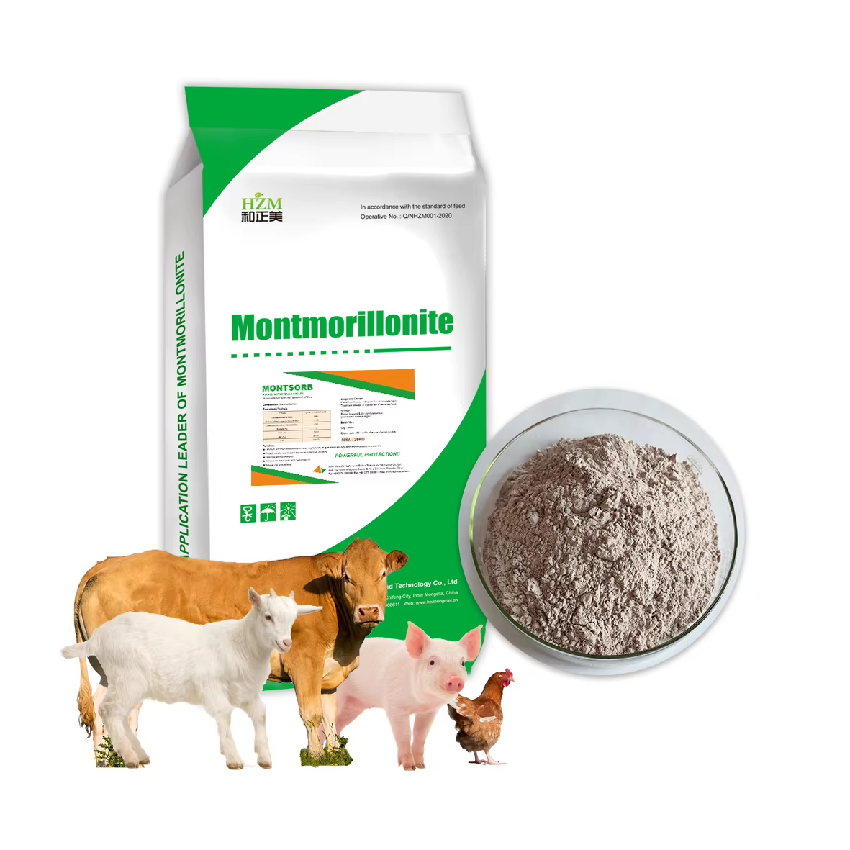
مکانیسم اثر (Mode of Action)
اتصال ترکیب اپوکسیدی فعال به ماکرومولکول‌ها، به‌ویژه اسیدهای نوکلئیک و نوکلئوپروتئین‌ها
کاهش سنتز پروتئین منجر به کاهش تولید آنزیم‌های متابولیکی ضروری و پروتئین‌های ساختمانی لازم برای رشد
درمان و کنترل (Treatment and Control)
  رقیق‌سازی خوراک آلوده با مواد خوراکی سالم
  جاذب یا بایندر آفلاتوکسین، کاهش جذب آن را از دستگاه گوارش
    آلومینوسیلیکات سدیم-کلسیم هیدراته (HSCAS)
    بنتونیت‌های سدیمی
    گلوکومانان‌های پلیمری

Slide 6
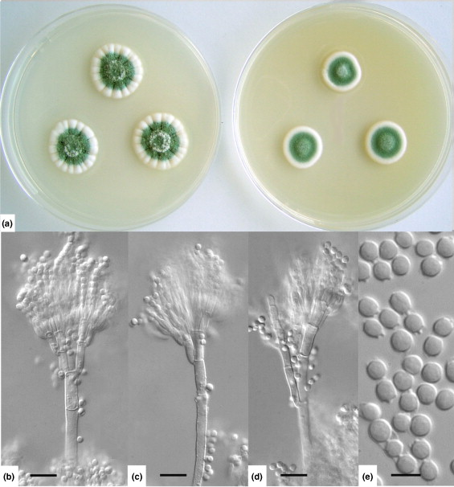
سمیت اوکراتوکسین A (Ochratoxin A Toxicity)
یک مایکوتوکسین شایع و فراگیر است که توسط قارچ‌ها در مواد غذایی که به‌طور نامناسب نگهداری شده‌اند
Aspergillus ochraceus and Penicillium verrucosum.
(نفروتوکسیک) است و مظنون اصلی به‌عنوان عامل ایجادکننده نفروپاتی آندمیک بالکان در انسان
، خاصیت ژنوتوکسیک
به دو مکانیسم مستقیم (اتصال کووالانسی به DNA) و غیرمستقیم (آسیب اکسیداتیو به DNA) تقسیم می‌شود.
اضافه کردن اسید پروپیونیک برای کاهش میزان توکسین

Slide 7
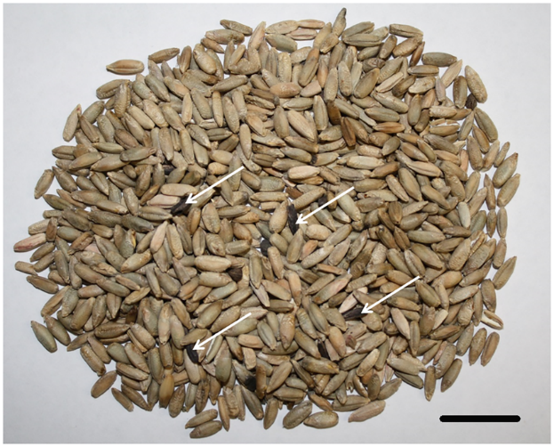
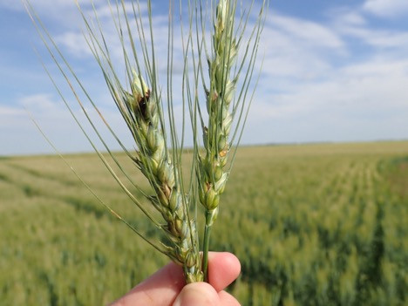
ارگوتیسم (Ergotism)
چرا در سرشاخه‌های بذردار آلوده یا از طریق دانه‌های آلوده در جیره‌های کنسانتره
یک بیماری جهانی در دام‌های مزرعه‌ای است که در نتیجه بلع اسکلروتیوم‌های قارچ انگلی Claviceps purpurea
  اسکلروتیوم‌های سخت، سیاه‌رنگ و کشیده دارای مقادیر مختلفی از آلکالوئیدهای ارگوت
  چاودار و سایر غلات ریزدانه و همچنین گیاهان علوفه‌ای مانند بروم، بلوگراس، فِسکیو و رای‌گراس
مهم‌ترین ترکیبات دارویی: ارگوتامین و ارگونُووین (ارگومترين)
گاو، خوک، گوسفند و طیور

Slide 8
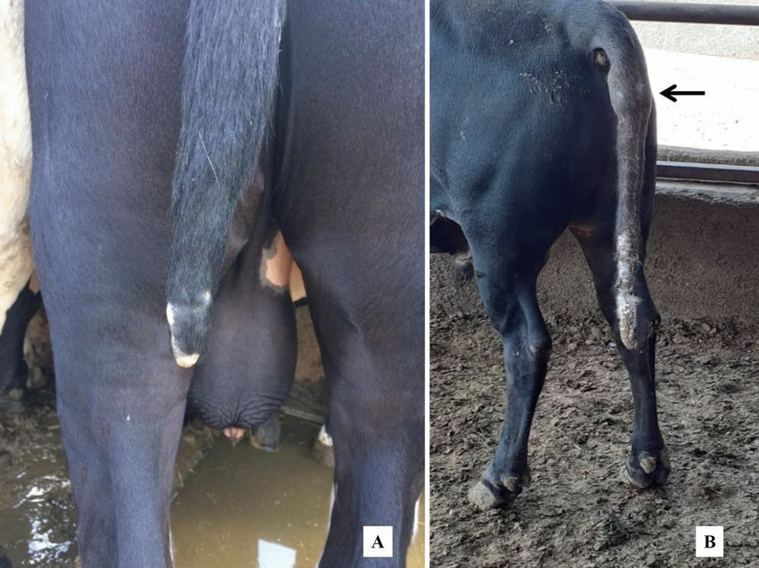
مکانیسم اثر (Mode of Action)
آسیب به آندوتلیوم عروقی از طریق اثر مستقیم بر عضلات دیواره آرتریول‌ها موجب تنگی عروق (وازوکانستریکشن)
  موجب کاهش جریان خون در نهایت به ایست کامل خون‌رسانی و نکروز انتهایی اندام‌ها به علت ترومبوز.
  افزایش ابتلا اندام‌های انتهایی در محیط سرد موجب قانقاریا.
تحریک سیستم عصبی مرکزی (CNS) و سپس اثر مهاری (افسردگی عصبی)
مهار ترشح پرولاکتین از هیپوفیز
عدم رشد کافی پستان‌ها در اواخر دوره بارداری و تاخیر در آغاز ترشح شیر
آگالاکتیا (عدم تولید شیر) در زمان زایمان.
عدم تحمل گرما، تنگی نفس و کاهش تولید شیر در گاوهای شیری

Slide 9
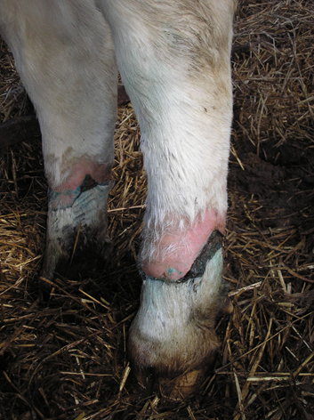
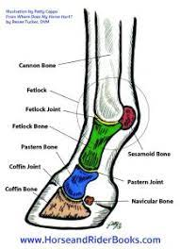
سمیت (Toxicity)
مسمومیت در گاوها در اثر مصرف یونجه یا غلات آلوده به ارگوت یا چرا در مراتع بذردار آلوده به ارگوت
. لنگش، اولین علامت بیماری
  2 تا 6 هفته یا بیشتر پس از مصرف اولیه ظاهر شود
  درگیری اندام‌های عقب قبل از اندام‌های جلو
افزایش دما، ضربان قلب و نرخ تنفس
هیپرترمی اپیدمیک و افزایش ترشح بزاق در گاوهای مسموم با Claviceps purpurea
اختلال در رشد جنین را در گاوهای باردار
علائم همراه با لنگش
  تورم و حساسیت مفصل فِتلک و پاس‌ترن در نهایت، یک یا هر دو سم یا هر بخش از اندام‌ها تا مفصل زانو دچار قانقاریا خشک و جداشدگی بافت (slough)
  نکروتیک شده و جدا شدن نوک دم یا گوش‌ها شوند.
  رنگ‌پریدگی یا کم‌خونی نوک پستان و پستان،
  سقط جنین دیده نمی‌شود
  خونریزی زیرجلدی و مقداری ادم نیز در ناحیه نزدیک به بافت نکروتیک

Slide 10
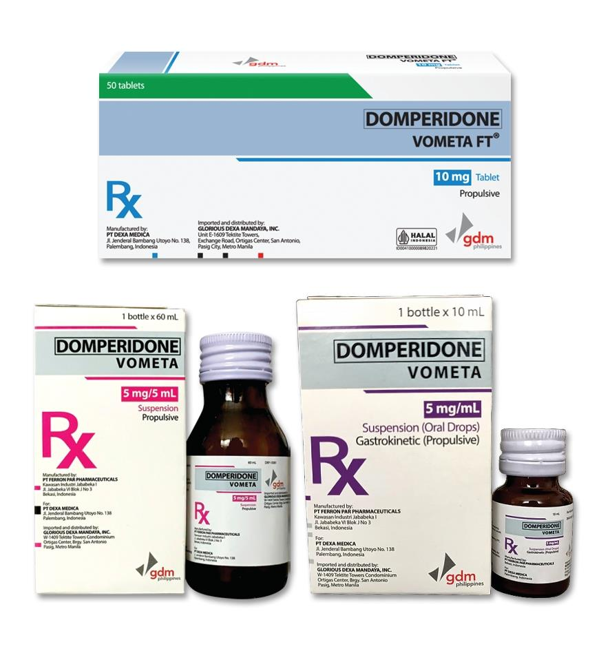
علائم بالینی در گوسفند
مشابه گاوها
دهان زخمی و التهاب شدید روده‌ای در کالبدگشایی
سندرم تشنجی
درمان و کنترل (Treatment and Control)
  در اسب‌ها، استفاده از آنتاگونیست دوپامین D2، دومپریدون در پیشگیری از آگالاکتیا ناشی از آلکالوئیدهای ارگوت
  تغییر فوری به جیره عاری از ارگوت
چرای مکرر یا کوتاه کردن سرشاخه‌های مراتع مستعد آلودگی به ارگوت در ماه‌های تابستان

Slide 11
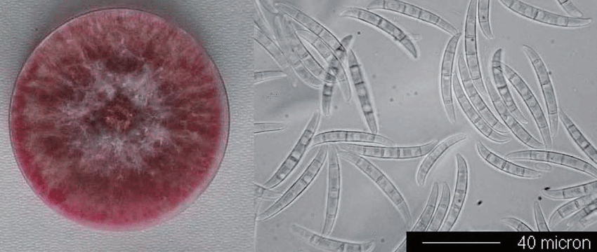
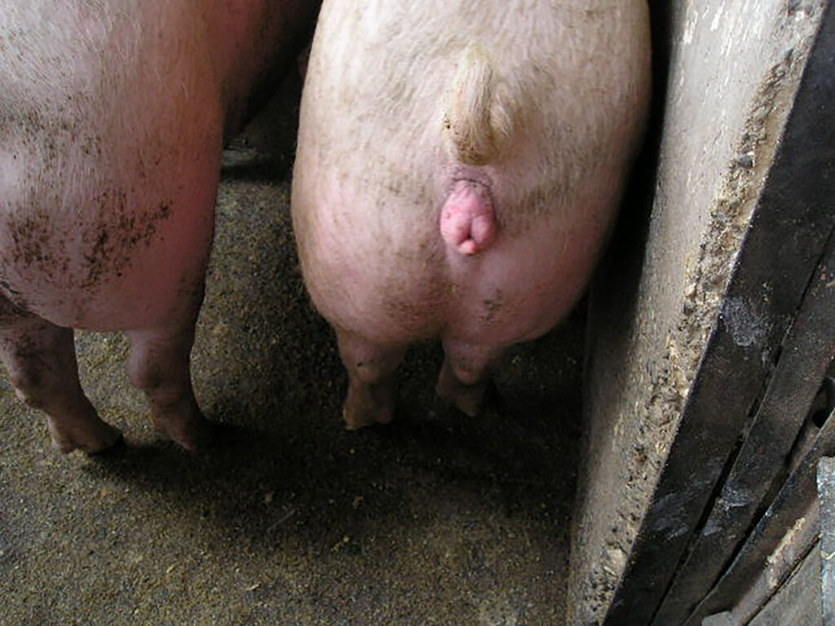
استروژنیسم و ولووواژینیت (Estrogenism and Vulvovaginitis – Fusarium Estrogenism)
استروژنیسم و ولووواژینیت، ولووواژینیت آتروفیک
  التهاب مزمن و پیشرونده واژن (و دستگاه ادراری تحتانی)
  ناشی از نازک شدن و کوچک شدن بافت‌های واژن
  به دلیل کمبود هورمون تولیدمثلی استروژن
قارچ‌های Fusarium spp.
  در گیاهان در حال رشد و خوراک‌های ذخیره‌شده) ذرت، گندم و جو(
  در آب‌وهوای معتدل و شرایط مرطوب
  Fusarium graminearum
    زیرالنون یکی از لاکتون‌های اسید رِزورسیلیک (RALs) یک استروژن غیر استروئیدی قوی
    تنها مایکوتوکسی با اثرات استروژنی اصلی.

Slide 12
سموم (Toxins)
این گونه‌ها مواد سمی مهمی تولید می‌کنند که برای دام و طیور نگران‌کننده است، از جمله:
  دئوکسی‌نیوا‌لنول (DON)
  سم T-2
  سم HT-2
  دی‌استوکسی‌سیرپنول
  زیرالنون
مکانیسم اثر (Mechanism of Action)
  زیرالنون یک استروژن ضعیف قدرت آن 2–4 برابر کمتر از استرادیول
  اتصال به گیرنده‌های 17β-استرادیول روی DNA
  سمیت تولیدمثلی با مهار ترشح هورمون محرک فولیکول (FSH) منجر به توقف بلوغ فولیکول‌های پیش از تخمک‌گذاری
  بروز علائم استروژنیسم در اثر تغییرات خاص در سنتز RNA

Slide 13
سمیت (Toxicity)
ایجاد ناباروری در گاو و گوسفند
باعث پرخونی و بزرگ شدن ولوواژینا (ولووواژینیت)
هایپرتروفی پستان‌ها و رحم
پرولاپس رحم
مرگ زودهنگام جنین
ناباروری و آتروفی بیضه‌ها
کاهش عملکرد تولیدمثلی
  کاهش نرخ تخمک‌گذاری
  کاهش تعداد تخمک‌های بارور
  افزایش طول مدت فحلی
  سقط یا تولد زودهنگام نوزادان زنده
درمان و کنترل (Treatment and Control)
  تعویض فوری غلات آلوده است.
  درمان افتادگی واژن یا رکتوم و آسیب‌های فیزیکی به اندام‌های تناسلی خارجی
  اصلاح آ‌نستروس ناشی از باقی‌ماندن کورپرا پروستاگلاندین F2α یا در روزهای متوالی
  کاهش جذب و ماندگاری زیرالنون بواسطه ذغال فعال، کولستیرامین یا آرد یونجه

Slide 14
اگزمای صورت Facial Eczema
نوعی آفتاب‌سوختگی (فتوسنسیتیزیشن) است که نواحی پوست روشن و در معرض دید گوسفند و گاو را تحت تأثیر قرار می‌دهد و ناشی از آسیب کبدی است.
توسط ماده سمی به نام «اسپوریدس مین (sporidesmin)» ایجاد می‌شود که توسط قارچ Pithomyces chartarum روی گیاهان مرتعی تولید می‌گردد.
این قارچ در مواد گیاهی مرده در مراتع زندگی می‌کند، به ویژه رای‌گراس دائمی.
اگزمای صورت نمونه‌ای از فتوسنسیتیزیشن ثانویه است، به این معنا که ضایعات پوستی در واقع نتیجه ثانویه آسیب کبدی هستند و مستقیماً از سم گیاهی ناشی نمی‌شوند.
سمیت (Toxicity)
علائم بالینی اگزمای صورت شامل:
  • بی‌قراری
  • ادرار مکرر
  • لرزش
  • ساییدن مداوم سر به اشیاء (مانند حصار و درختان)
  • افتادگی و قرمزی گوش‌ها
  • ورم چشم‌ها
  • اجتناب از نور خورشید با پناه بردن به سایه
نواحی پوست در معرض، دچار درماتیت ترشح‌کننده و ایجاد دلمه‌ها می‌شوند که می‌توانند عفونی شده و برای مگس‌ها جذاب شوند و منجر به مایازیس گردند.
کنترل (Control)
اجتناب از چرا کوتاه مدت برای کاهش مصرف مواد آلوده به پودر مرتع و اسپورهای سمی
کاربرد قارچ‌کش‌های بنزیمیدازول در مراتع
محافظت از گوسفندان و گاوها با دریافت مقادیر کافی روی (Zinc)
  • خوراندن شربت اکسید روی
  • اسپری مراتع با اکسید روی
  • افزودن سولفات روی به آب آشامیدنی

Slide 15
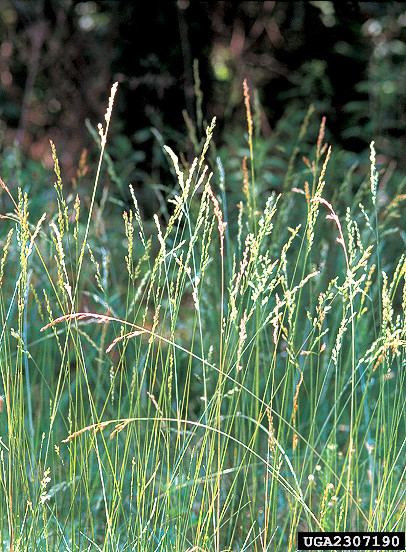
لنگش فِسکیو Fescue Lameness / Fescue Foot
توسط قارچ Neotyphodium coenophialum در علف فِسکیو بلند (Lolium arundinaceum
ماده سمی عامل، ارگووالین ergovaline اثراتی مشابه اسکلروتیوم‌های Claviceps purpurea
مکانیسم اثرMode of Action
ارگووالین آگونیست گیرنده‌های دوپامین D2 است که موجب چندین اختلال فیزیولوژیک می‌شود:
  1. مهار ترشح پرولاکتین → آگالاکتیا در اسب‌ها و خوک‌ها و کاهش شیردهی در گاوها.
  2‌ تأثیر دوپامینی → عدم تعادل پروژسترون و استروژن، همراه با زایمان زودهنگام در گاو و طولانی شدن بارداری با جنین‌های بزرگ در مادیان‌ها.
  3. کمبود پرولاکتین → اختلال مرکز تنظیم دمای هیپوتالاموس → عدم تحمل دما در دماهای محیطی بالای 31°C (88°F).
تنگ شدن عروق اندام‌های انتهایی (پاهای عقب و دم) و ورم منطقه پاس‌ترن-فتلاک در گاوهای حساس
  مصرف مقادیر کافی فِسکیو حاوی ارگووالین (آگونیست α2-آدرنرژیک)
  یک خط مشخص‌کننده شبیه سیم دور پا
  افتادن اندام تحتانی در اثر قانقاریا خشک

Slide 16
سمیت (Toxicity)
گوسفندان کمتر از گاو و اسب تحت تأثیر قرار می‌گیرند
  با این حال، گوسفندان مستعد:
    پای فِسکیو، هیپرترمی، کاهش تولید پشم، مشکلات تولیدمثلی، کاهش مصرف خوراک و کاهش وزن، اریتما و تورم منطقه کرونری
گاوها
  هوشیار اما کاهش وزن داشته ، پشت کمی خمیده و ،خم شدن پاس‌ترن پاهای عقب ممکن است اولین علامت باشد.
علائم پیش‌رونده :
  لنگش، بی‌اشتهایی، افسردگی، در نهایت، قانقاریا خشک اندام‌های انتهایی (ابتدا پاهای عقب)
علائم معمولاً 10–21 روز پس از ورود به مرتع آلوده به فِسکیو در پاییز
دوره یخ‌زدگی شیوع را افزایش می‌دهد.
آگالاکتیا برای اسب و گاو
تأخیر در زایمان و تولد کره‌های ضعیف نیز در اسب‌ها
افزایش شدت بیماری در دماهای محیطی 24–27°C (75–80°F) و با کود نیتروژن بالا

Slide 17
درمان و کنترل (Treatment and Control)
همه علف‌های آلوده باید حذف شوند.
درمان دارویی برای آگالاکتیا / سندرم تولیدمثلی در اسب: دومپریدون (Domperidone).
جابجایی اسب‌ها یا گاوهای باردار یک ماه قبل از زایمان معمولاً از مشکلات زایمان و شیردهی جلوگیری می‌کند.
افزودنی‌های خاص خوراک ممکن است حمایتی در برابر یونجه آلوده فراهم کنند.
مشتقات سلول مخمر (glucomannans) جذب سم را در گاو کاهش داده و عملکرد را بهبود می‌بخشند.

Slide 18
مسمومیت با فومونیزین‌ها (Fumonisin Toxicosis)
فومونیزین‌ها مسئول دو بیماری شناخته‌شده در دام‌ها هستند:
  لوکوآن‌سفالومالاسی اسب‌ها (Equine Leukoencephalomalacia)
  ادم ریوی خوک‌ها (Porcine Pulmonary Edema – PPE)
لوکوآن‌سفالومالاسی اسب‌ها
  مایکوتوکسیک سیستم عصبی مرکزی
  اسب‌ها، الاغ‌ها و قاطرها
  به‌صورت پراکنده در آمریکای شمالی و جنوبی، آفریقای جنوبی، اروپا و چین
  خوراندن ذرت کپک‌زده به مدت چند هفته
فومونیزین‌ها در سراسر جهان عمدتاً توسط گونه های قارچ‌ Fusarium
خشکسالی در فصل رشد و سپس هوای خنک و مرطوب هنگام گرده‌افشانی و تشکیل دانه‌ها

Slide 19
سمیت (Toxicity)
علائم در اسب‌ها (Equidae):
  بی‌حالی، خواب‌آلودگی
  فلج حلقی
  کوری، چرخش دورخود و لرزش
  افتادن و عدم توانایی ایستادن
مدت زمان بالینی معمولاً 1–2 روز، اما ممکنه چند ساعت تا چند هفته طول بکشد.
درگیری کبد
  یرقان (Icterus)
نکروز لیكوآن‌سفالیک ماده سفید مغز معمولاً یک‌طرفه، گاهی نامتقارن دوطرفه
برخی اسب‌ها
  نکروز کبدی مشابه آفلاتوکسیکوز
  شروع علائم عصبی تقریباً همیشه منجر به مرگ می‌شود.

Slide 20
مسمومیت با تریکوتسن‌ها Trichothecene Toxicosis
تریکوتسن گروهی از متابولیت‌های ثانویه نزدیک به هم هستند که توسط چندین خانواده قارچ‌های ناقص یا گیاه‌پاتوژن مانند گونه‌های Fusarium و همچنین جنس‌های Trichothecium، Myrothecium، Cephalosporium، Stachybotrys، Trichodesma، Cylindrocarpon و Verticimonosporium تولید می‌شوند.
Toxins
  • غیرماکروسیکلیک: مانند دئوکسی‌نیوالنولDON یا Vomitoxin، T-2 توکسین، دی‌استوکسی‌سیریپنول DAS
  • ماکروسیکلیک: مانند ساتراتوکسین، روریدین، و وِروکارین
برای دام‌ها، مهم‌ترین مایکوتوکسین تریکوتسن، DON است که معمولاً ذرت، گندم و سایر غلات را آلوده می‌کند.
مکانیسم اثر Mode of Action
تریکوتسن‌ها در سطح زیرسلولی، سلولی و سیستم‌های ارگانیک بسیار سمی هستند.
• مهار سنتز پروتئین با تأثیر بر ریبوزوم‌ها
• اتصال کووالانسی به گروه‌های سولفیدریل

Slide 21
سمیت (Toxicity)
T-2 توکسین و DAS باعث سمیت مستقیم سلولی می‌شوند و غالباً به عنوان اثرات رادیومیمتیک شناخته می‌شوند (مثلاً هیپولپازی مغز استخوان، گاستروانتریت، اسهال، خونریزی‌ها
تحریک و زخم شدن در اثر تماس مستقیم با پوست و حفره دهان
استوماتیت، هیپرکراتوز با زخم مری، و نکروز دستگاه گوارش
اثرات سیستمیک T-2 و DAS اغلب خودمحدودشونده‌اند، زیرا تحریک دهان و امتناع از تغذیه مانع پیشرفت می‌شود.
سرکوب ایمنی در پستانداران
عملکرد سلول‌های T کمکی، B یا ماکروفاژها یا تعامل آن‌ها تحت تأثیر قرار می گیرد
دیاتز هموراژیک و آسیب رادیومیمتیک (آسیب به سلول‌های در حال تقسیم) به شکل لنفوپنی یا پان‌سیتوپنی بروز می‌کند
مرگ در اثر هیپوتانسیون
می‌تواند باعث شود عفونت‌های ثانویه باکتریایی، ویروسی یا انگلی در اثر سرکوب ایمنی تریکوتسن‌ها
DON ابتدا به عنوان Vomitoxin شناخته شد، اما سایر اعضای خانواده تریکوتسن نیز می‌توانند استفراغ ایجاد کنند.

Slide 22
درمان و کنترل (Treatment and Control)
درمان علامتی و خوراندن خوراک سالم
داروهای استروئیدی ضد شوک و ضد التهاب مانند متیل‌پردنیزولون، پردنیزولون و دگزامتازون
افزودنی‌های جذب‌کننده مایکوتوکسین (مانند کلسیم آلومینوسیلیکات‌ها، بنتونیت، بی‌سولفیت سدیم، و گلوکومانان‌های مخمری
تمیز کردن و حذف دانه‌های آسیب‌دیده

Slide 23
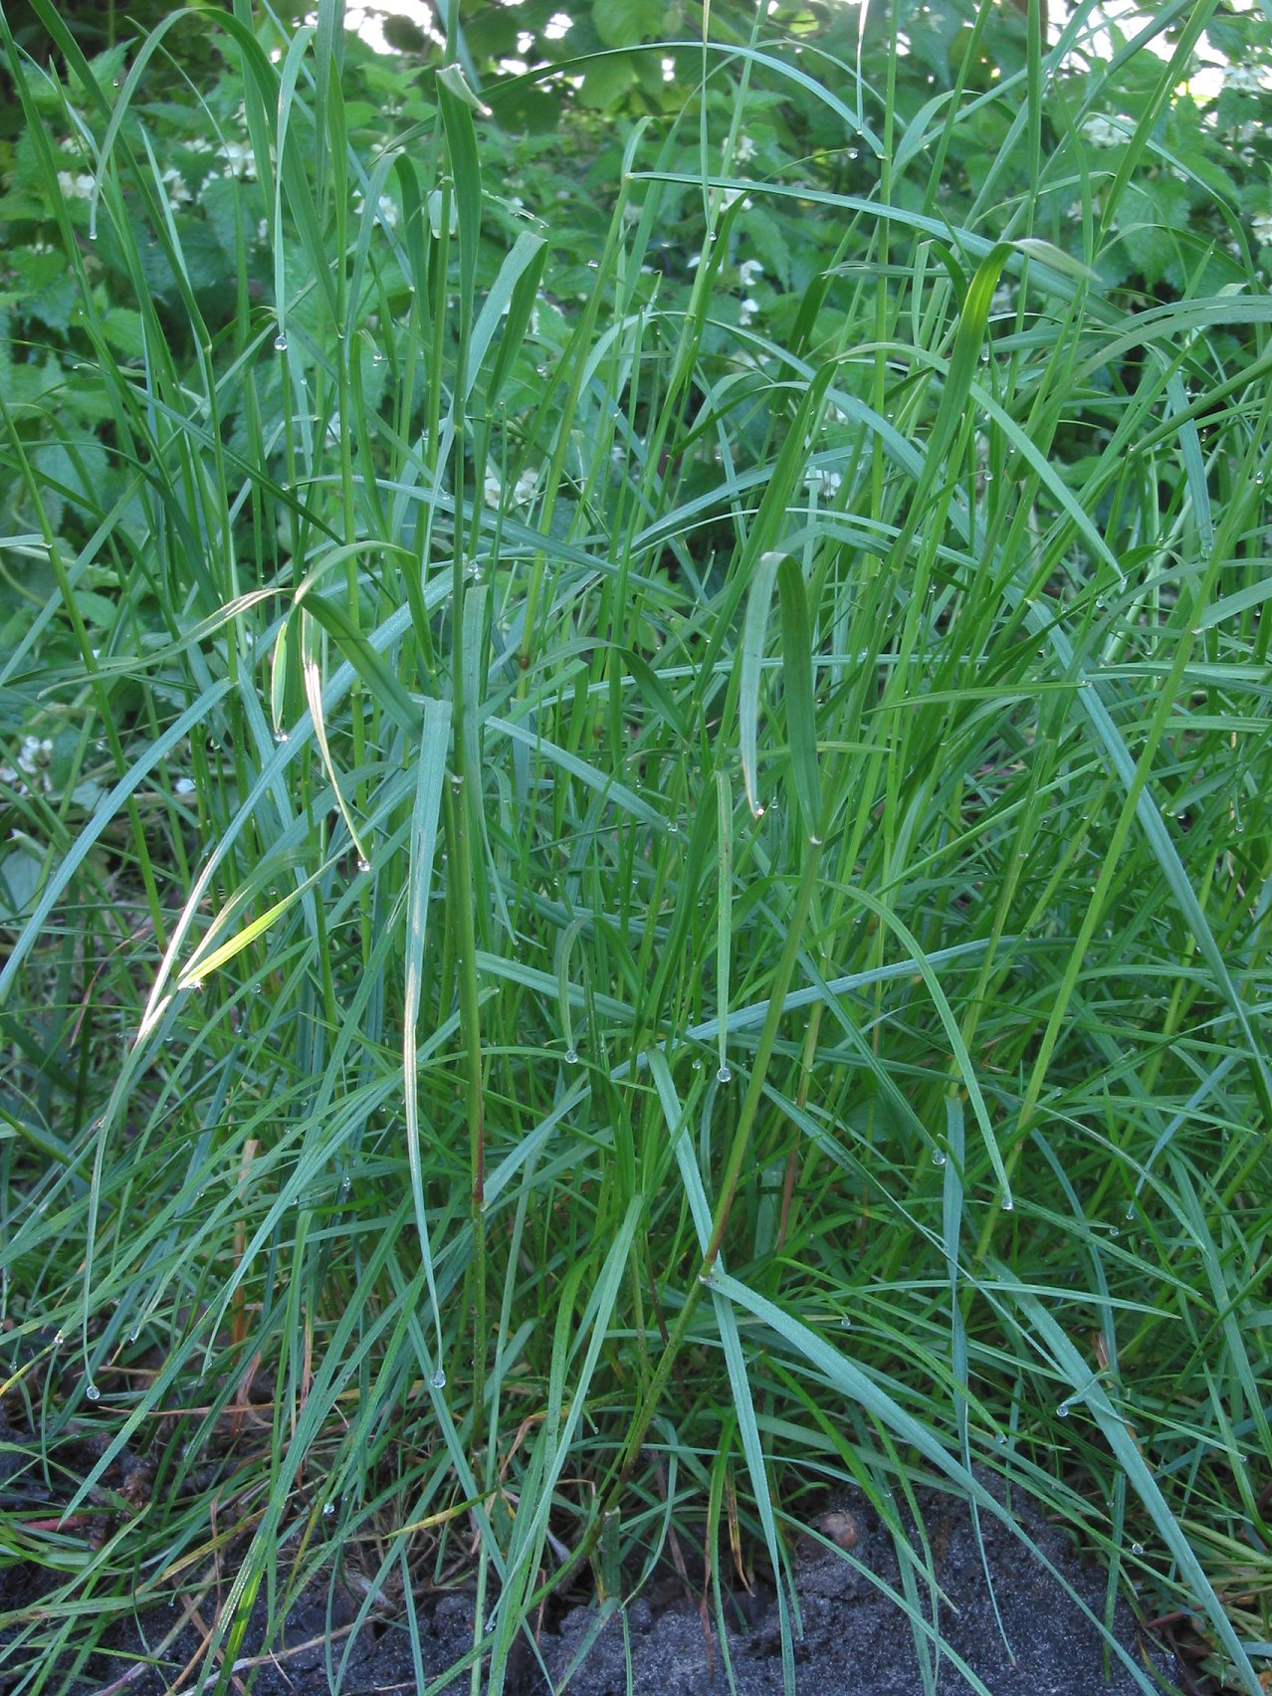
لرزش در گاو و گوسفند ناشی از ری‌گراس (Ryegrass Staggers)
Ryegrass Staggers یک بیماری عصبی است که توسط اندوفیت‌ها (قارچ‌های زنده درون گیاه) تولیدکننده مایکوتوکسین lolitrem B ایجاد می‌شود.
با بیماری Grass Staggers ناشی از کمبود منیزیم اشتباه گرفته نشود
مشکل جدی برای دام‌های چراکننده مرتع‌های ری‌گراس دائمی در تابستان و پاییز
عمدتاً در گوسفند و گاو مشاهده می‌شود، اما اسب، گوزن نیز حساس هستند
علائم:
  لرزش عضلانی و ناهماهنگی حرکتی که با استرس و تحریکات خارجی تشدید می‌شود
  راه رفتن سفت و خشک که ممکن است به فلج کامل منجر شود

Slide 24
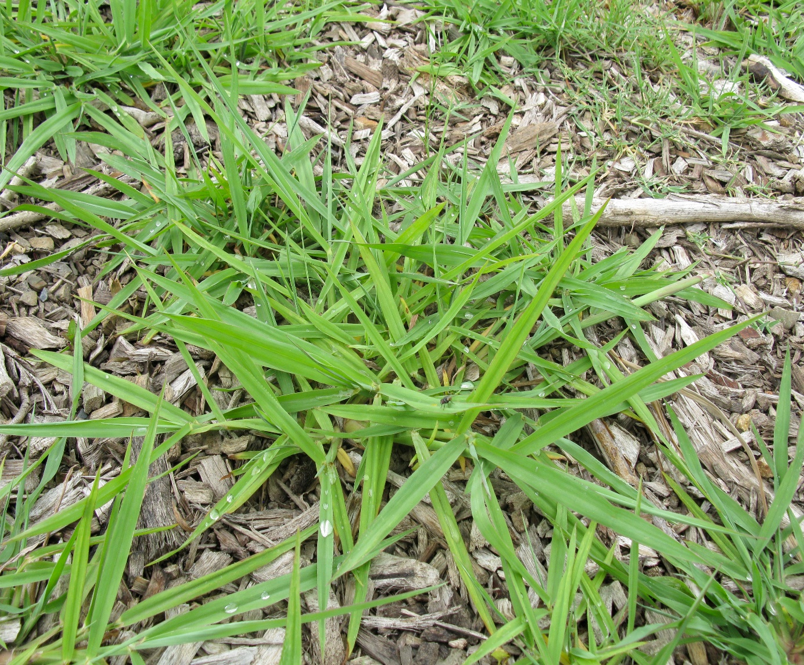
لرزش ناشی از پاسپالوم (Paspalum Staggers)
Paspalum Staggers یک بیماری عصبی در اسب‌ها است که از خوردن چمن دالیس (Paspalum dilatatum) آلوده به سکلروتیوم (ارگوت) قارچ Claviceps paspali ایجاد می‌شود.
این وضعیت بسیار شبیه Ryegrass Staggers است که از مصرف ری‌گراس دائمی (Lolium perenne) ایجاد می‌شود.
Paspalum Staggers عمدتاً گاوها را تحت تأثیر قرار می‌دهد.
در موارد اسب‌ها، مشخص شد چراگاه‌ها عمدتاً با گیاهان پاسپالوم پوشیده شده بودند که سرهای دانه آن‌ها به شدت آلوده به سکلروتیوم‌های سمی C. paspali بودند.
اصل سمی (Toxic Principles)
  سموم اصلی C. paspali، ایندول دی‌ترپن‌های تِرموژنیک (tremorgenic) هستند.

Slide 25
سمیت (Toxicity)
  دوز کافی باعث لرزش مداوم گروه‌های عضلانی بزرگ می‌شود؛ حرکات تکانشی و ناهماهنگ هستند.
  هنگام تلاش برای دویدن، حیوانات در وضعیت‌های نامناسب می‌افتند.
  اشتها حفظ می‌شود و حیوانات اگر غذا فراهم شود، می‌خورند.
  حیوانات مبتلا ممکن است پرخاشگر و خطرناک برای نزدیک شدن یا دست‌کاری باشند.
  پس از مواجهه طولانی‌مدت با سموم، وضعیت بدتر شده و فلج کامل رخ می‌دهد.
  زمان بروز علائم به شدت آلودگی سرهای دانه و عادات چرای حیوانات بستگی دارد.
  خطرناک‌ترین مرحله زمانی است که در حال رسیدن به مرحله سخت و سیاه (سکلروتیک) هستند.
درمان و کنترل (Treatment and Control)
  درمان علائم‌محور است.
  بهبود با انتقال حیوانات به خوراک غیر آلوده به سکلروتیوم C. paspali حاصل می‌شود.
  برداشتن سرهای دانه آلوده با کوتاه کردن چراگاه در کنترل بیماری مؤثر است.

Slide 26

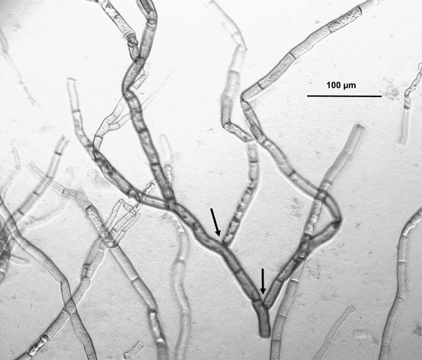
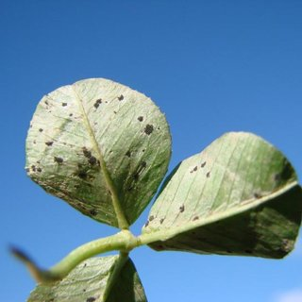
مسمومیت با اسلافرامین (Slaframine Toxicosis)
Slaframine یک مایکوتوکسین آلکالوئیدی است که توسط قارچ Rhizoctonia leguminicola تولید می‌شود و باعث افزایش شدید ترشح بزاق (“slobbers”) در حیوانات می‌شود.
R. leguminicola یک پاتوژن قارچی رایج شبدر قرمز (Trifolium pratense) است و باعث سندروم لکه سیاه (Black Patch Disease) در گیاه می‌شود.
خوردن یونجه شبدر آلوده به سم اسلافرامین باعث افزایش ترشح بزاق در نشخوارکنندگان و اسب‌ها می‌شود که از چند ساعت تا بیش از 3 روز طول می‌کشد.
درمان و پیشگیری
  آنتی‌دوت خاصی برای اسلافرامین وجود ندارد، هرچند آتروپین می‌تواند برخی از علائم برجسته بزاقی و گوارشی را کنترل کند.
  حذف حیوانات از یونجه آلوده ضروری است.
  پیشگیری از عفونت Rhizoctonia در شبدرها دشوار است.
  برخی از گونه‌های شبدر ممکن است نسبت به بیماری لکه سیاه مقاوم باشند.
  کاهش استفاده از شبدر قرمز به عنوان علوفه یا رقیق کردن آن با خوراک‌های دیگر مفید است.

Slide 27
بیماری دگنالا (Degnala Disease)
پرورش گاوها و بوفالوی‌ها در پاکستان، نپال و هند تغذیه شده با کاه برنج و گندم
ارزش غذایی ضعیف
آلودگی گیاهان برنج و گندم توسط قارچ Fusarium و در ارتباط با سایر گونه‌های قارچی آلوده شوند، مسئول ایجاد بیماری دگنالا
مشکلات شدید سلامتی، زیان اقتصادی قابل توجه کاهش تولید، کندی رشد حیوانات، افزایش مرگ و میر و عملکرد ضعیف حیوانات
نکروز و گانگرن (مرگ بافتی)
مکانیسم اثر (Mode of Action)
  بیماری دگنالا که اعتقاد بر این است مایکوتوکسیکوزیس باشد، سندرم بالینی مشابه ارگوتیسم مزمن دارد.
  مشخصه آن شامل تورم، نکروز و گانگرن پاها، دم، گوش‌ها و غیره است.
  در نتیجه، در بخش‌های وابسته گوش، دم و پا، تأمین خون مختل شده و در نهایت بافت‌ها بر اثر کمبود اکسیژن می‌میرند.

Slide 28
سمیت (Toxicity)
حیوانات بیمار معمولاً ضعیف هستند؛ زخم‌های التهابی و گانگرن در اندام‌ها و سایر بخش‌های وابسته بدن ایجاد می‌شود.
گانگرن دم
معمولاً یک یا هر دو گوش علائم گانگرن خشک را نشان می‌دهند.
پوزه و حتی نوک زبان نیز گانگرنی شده.
یکی یا چند سم در مراحل مختلف ضایعه داشتند؛ پاها تا زانو متورم شدند؛ موها ریخته و تغییرات التهابی شروع شد.
بعداً زخم‌ها در تاج سم، مفصل خرگوشی، پاسترن، زانو و ناحیه هاک ظاهر شدند.
در موارد پیشرفته، قسمت‌های پایینی پاها گانگرنی شد، سم‌ها ریختند و استخوان‌ها نمایان شدند.
بخش‌های گانگرنی دم، نوک گوش‌ها، زبان و سایر بخش‌های آسیب‌دیده بدن جدا شدند، اگرچه زخم‌ها با گذشت زمان بهبود یافتند.
درمان (Treatment)
درمان علائم‌محور است.

Slide 29
مایکوتوکسین‌های ترمورژنیک (Tremorgenic Mycotoxins)
بیش از ۲۰ مایکوتوکسین که حاوی واحد ایندول مشتق از تریپتوفان هستند، پتانسیل ترمورژنیک در حیوانات و انسان‌ها دارند.
قارچ‌های تولیدکننده ترمورژن روی انواع گسترده‌ای از مواد غذایی رشد می‌کنند، شامل محصولات لبنی یا غلات برای مصرف انسانی، غلات و آجیل‌های ذخیره‌شده، تعدادی از علوفه‌های مصرفی دام، و همچنین پسماندهای صنایع غذایی یا نوشیدنی، زباله و کمپوست.
این مایکوتوکسین‌ها می‌توانند باعث لرزش متناوب یا مداوم در مهره‌داران شوند، به ویژه سگ‌ها به دلیل اشتها و رفتار پرسه‌زنی نامحدودشان.
سندرم‌های لرزش ناشی از مایکوتوکسین در دام‌ها گزارش شده است.
درمان یا آنتی‌توکسین خاصی برای این سموم وجود ندارد.

